Slide 1


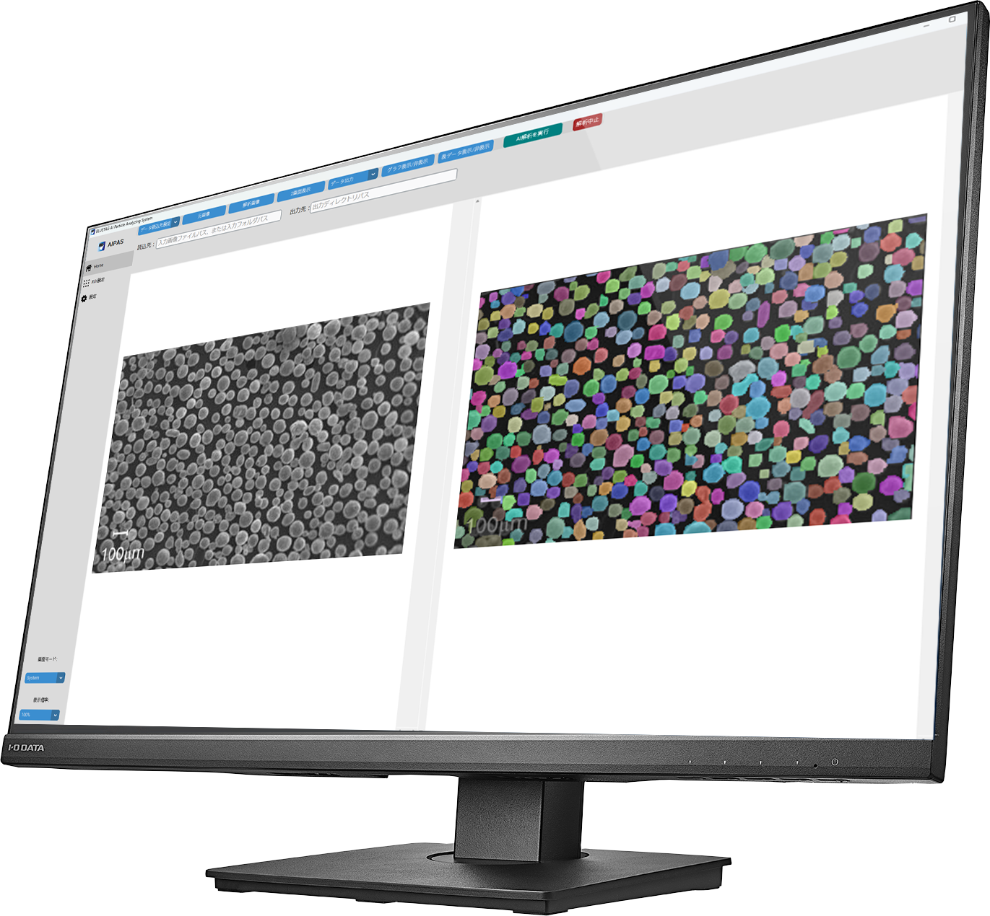
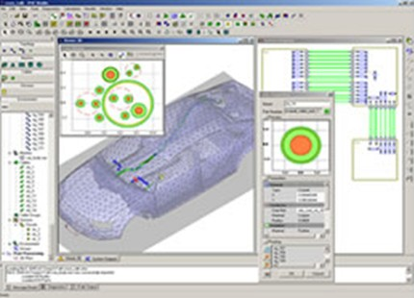


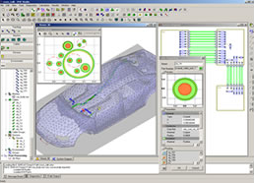
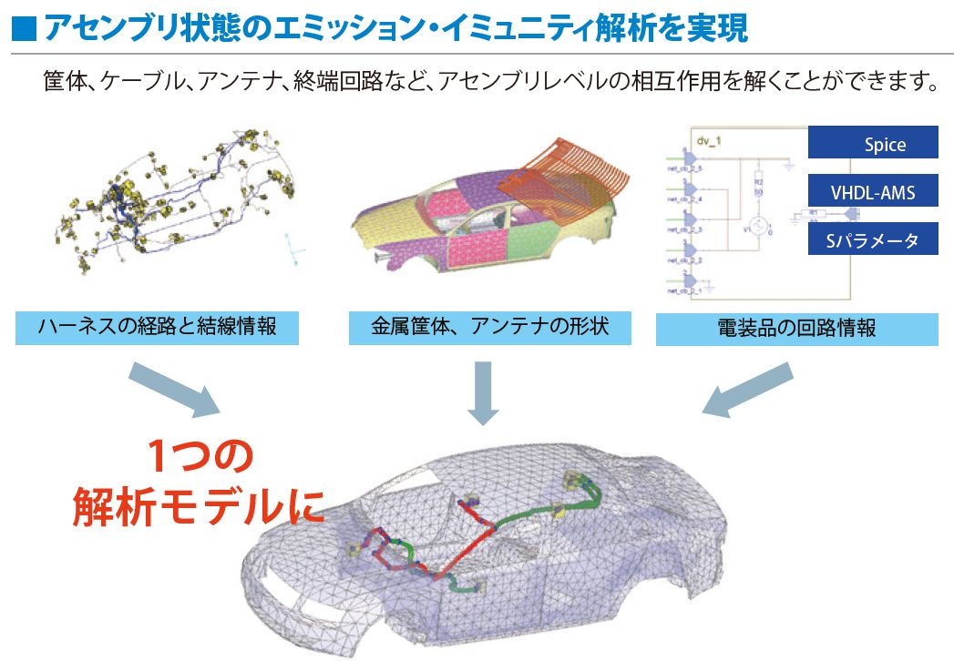
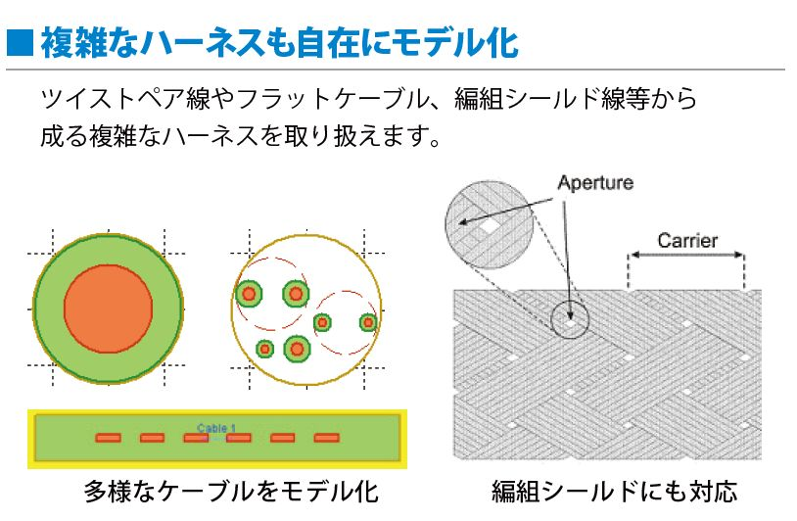
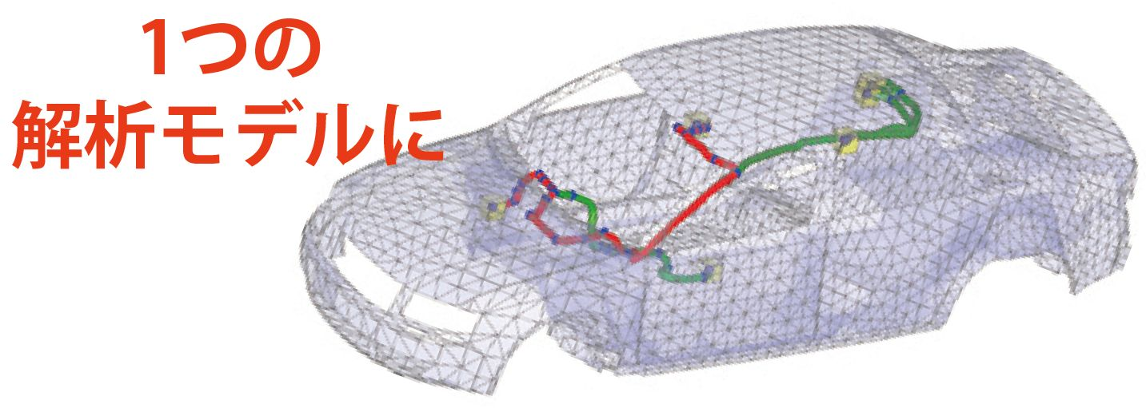
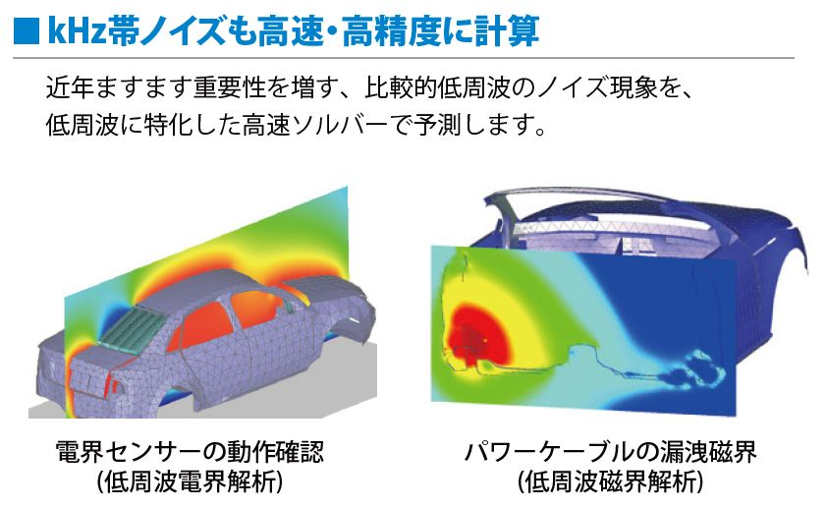
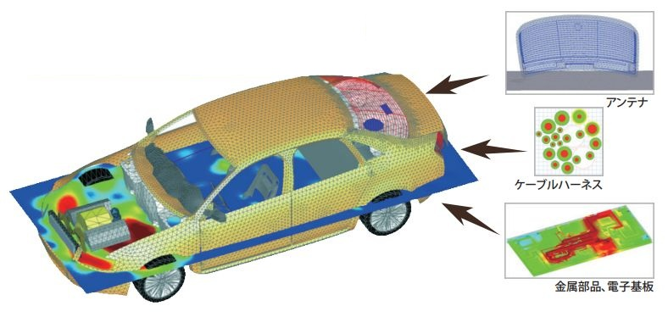


×
ソフトウェアの快適な動作に
お勧めのワークステーション
アセンブリ状態のEMC設計を支援
電磁界解析ソフトウェア
アセンブリ状態での電磁ノイズの
伝達経路・妨害値を予測！
EMC Studioは、製品のアセンブリレベルのEMC・アンテナ設計のための、3次元電磁界解析ソフトウェアです。電磁ノイズや電波の発生量・伝達経路・対策指針をさまざまな角度から分析することができ、特に自動車、ワイヤーハーネス、人体ばく露の分野で強力な機能を取りそろえております。
EMCoS Studioは、エミッション、イミュニティからクロストークまで、多様なEMC現象のシミュレーションを実現しており、特にワイヤーハーネスに関して強力な解析機能を備えています。優れた操作性と解析性能は、欧州・日本国内の多くの自動車メーカー様、電機メーカー様にご好評頂いております。効率的なEMC設計のためにぜひEMCoS Studioをご活用ください。
EMCoS Studio 特長
Khz帯の解析に対応
EMCoS Studio は、自動車や電子機器のアセンブリ状態におけるEMC問題を予測、対策するための電磁界解析ソフトウェアです。筐体、ケーブル、アンテナからなる製品上でのノイズのふるまいを、最先端の数値シミュレーション技術で予測、ノイズに強い製品開発を支援します。
■関東営業部 東京都千代田区神田須田町1-2-7 8F ☎ TEL：03-5280-9255
■東海営業部 名古屋市西区上名古屋3-25-28 5F ☎ TEL：052-325-2782
■関西営業部 大阪市淀川区西中島2-14-6 5F ☎ TEL：06-6838-4123
■九州営業部 福岡市博多区上牟田1-6-23 ☎ TEL：092-481-7812

Slide 2

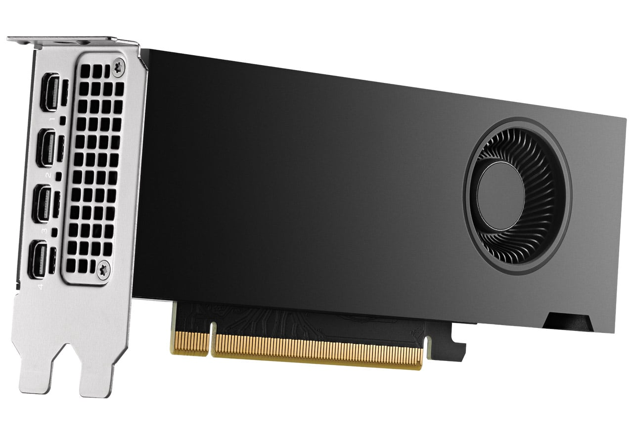



×
ソフトウェアの快適な動作に
お勧めのワークステーション
高性能CPUマルチコア並列計算とGPU
計算の構成で設計者CAEの時短に最適
最新のCore Ultra7 搭載
AIの処理を行う専用プロセッサー
”NPU”を搭載したハイエンドクラス
のCPUを採用!
NVIDIA RTX2000Ada搭載
最先端のAda Lovelaceアーキテクチャ!
高速なパフォーマンス、高度な機能、最大 16GB GPUメモリ！ コンパクトで電力効率に優れたフォーム ファクター
EMCoS Studio 推奨モデル スペック
■ OS：Windows 11 Pro 64bit
■ CPU：intel Core Ultra 7 265 20C(P8+E12) 20T/2.4-5.2GHz/L2:36MB/L3:30MB
■ メモリ：32GB(16GB×2) DDR5-5600（PC5-44800）
■ SSD：1TB (M.2 NVMe)
■ GPU：NVIDIA RTX 2000 Ada 16GB-GDDR6 2816コア
■ 電源：650W 80PLUS GOLD認証
■ 保証：1年間センドバックハードウェア保証
上記仕様からカスタマイズも承ります。メモリ・ストレージの増設やグラフィックボード・OSの変更、また冷却性や耐久性が高い部品へのアップグレードも可能です。
アプライドオリジナルBTO
EMCoS Studio 推奨PC 設計者CAE向け
Be-Clia Type-TU2-7 カスタマイズモデル
323,000
税別
円
デ
ジ
タ
ル
丸
ご
と
ア
プ
ラ
イ
ド
https://www.applied.ne.jp/rs/
アプライド 法人
検索
アプライド株式会社 広域システム営業部
■関東営業所 東京都千代田区神田小川町１−11‐4F TEL：03-5280-9255
■東海営業所 名古屋市西区上名古屋三丁目25-28-5F TEL：052-325-2782
■関西営業所 大阪市淀川区西中島2丁目14-6-5 TEL:06-6838-4123
■九州営業所 福岡市博多区上牟田1丁目6-23 TEL：092-481-7812

